Slide 1


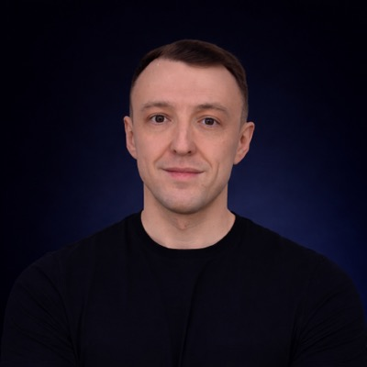
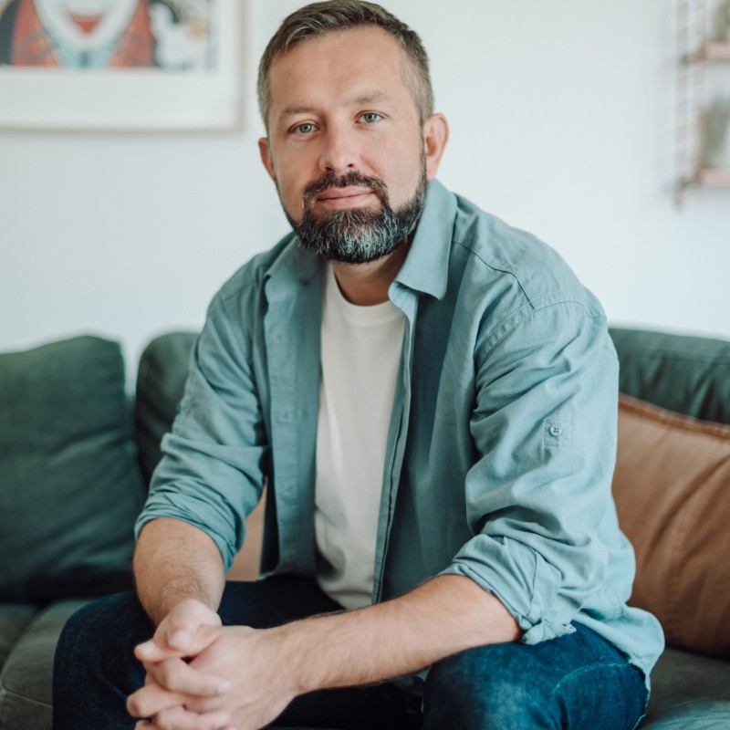
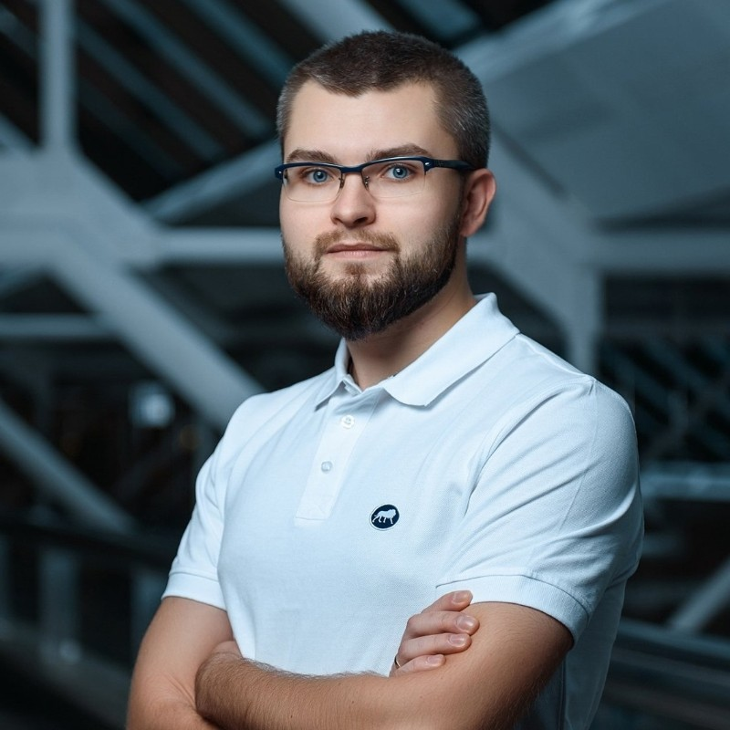
172. SPOTKANIE WROC.NET
ULTRA-WYDAJNOŚĆ
Gdy liczy się każda
mikrosekunda
Piotr Gankiewicz
PANEL DYSKUSYJNY
PRELEKCJA · PANEL
Kiedy .NET wystarcza,
a kiedy warto wyjść poza niego?
Łukasz
Olbromski
Łukasz
Pyrzyk
17 LISTOPADA 2026 · 18:00 · PUB WĘDRÓWKI
Łukasz Pyrzyk

Slide 2

OD 2007 ROKU
02
O grupie · Wroc.NET w liczbach
Wrocławska społeczność programistów .NET
18
172
183
305
lat społeczności
spotkań
prelegentów i prelegentek
prezentacji
2400+
+ 32
członków społeczności
dodatkowe wydarzenia
Łukasz Pyrzyk · Wroc.NET

Slide 3






PARTNER STRATEGICZNY
03
Wspiera nas Devstyle
DZIĘKUJEMY ZA WSPARCIE
WROC.NET
Devstyle jest partnerem strategicznym
naszej społeczności.
PATRONI MEDIALNI
Wrocławski Portal
Fakty Wrocław
PTI Oddział Dolnośląski
dlaStudenta.pl
Magazyn Programista
https://devstyle.pl/
Łukasz Pyrzyk · Wroc.NET

Slide 4
SEZON 2026/2027
04
Spotykamy się regularnie
Trzeci wtorek miesiąca. Zaczynamy o 18:00.
17 LIS
15 GRU
19 STY
dzisiaj · 18:00
18:00
18:00
PUB WĘDRÓWKI · UL. PODWALE 37/38
Łukasz Pyrzyk · Wroc.NET

Slide 5
NASZE MIEJSCE
05
Pub Wędrówki
Nie ma pizzy.
PIWO
I NAPOJE
Bar działa.
Na miejscu nie zamówimy jedzenia.
Pierwsze 80 napojów na koszt sponsora. Kto pierwszy, ten lepszy!
Po części oficjalnej zostajemy na rozmowy.
Łukasz Pyrzyk · Wroc.NET

Slide 6
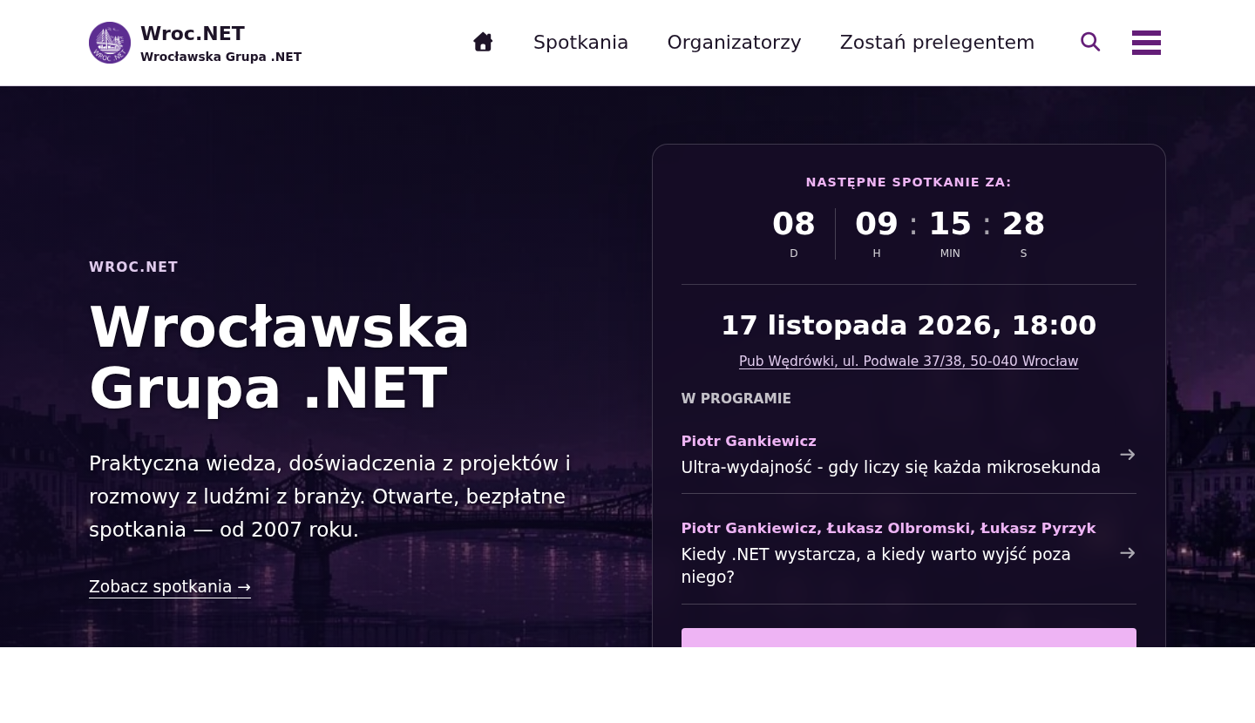
NOWOŚĆ
06
Nowe wrocnet.org
PROŚCIEJ
Spotkania,
ludzie i historia
w jednym
miejscu.
wrocnet.org
Łukasz Pyrzyk · Wroc.NET

Slide 7
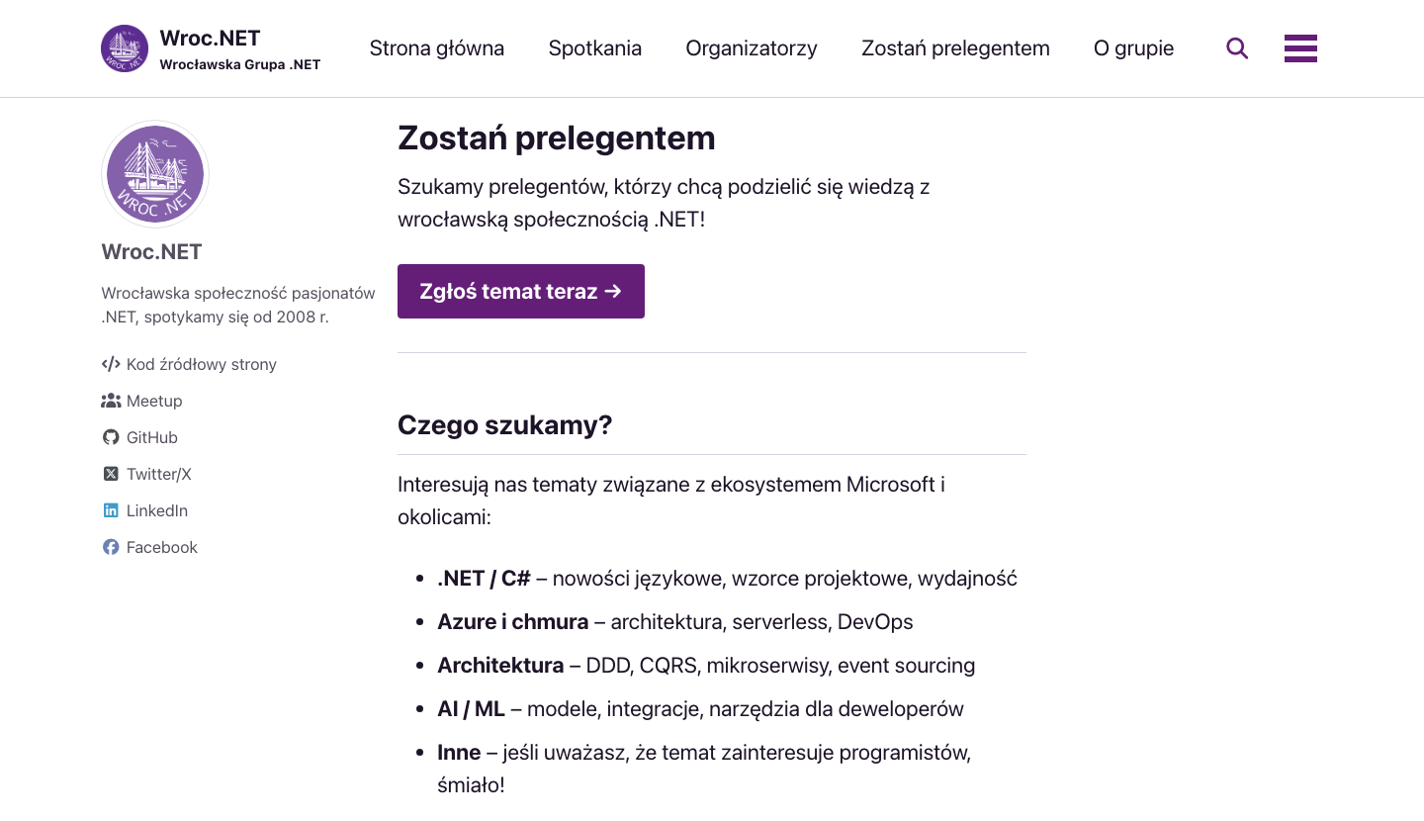

WROCNET.ORG
07
Masz temat? Zostań prelegentem
MASZ POMYSŁ?
Nie musisz mieć
gotowej
prezentacji.
Zgłoś temat.
Pomożemy dalej.
wrocnet.org/zostan-prelegentem/
Łukasz Pyrzyk · Wroc.NET

Slide 8
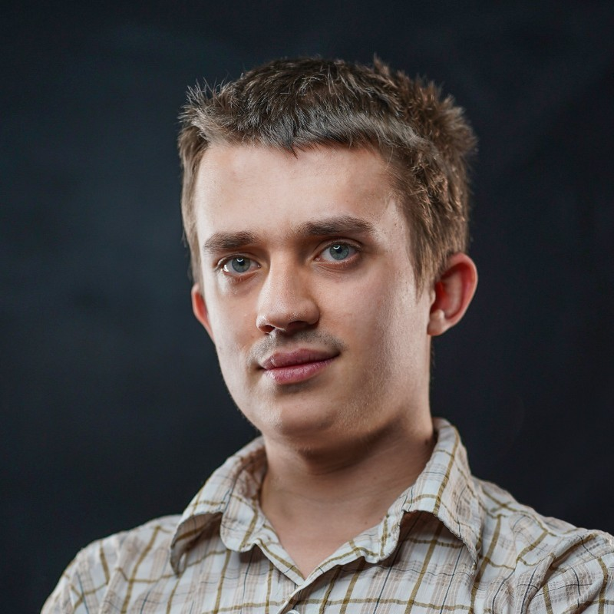
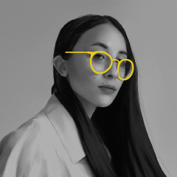
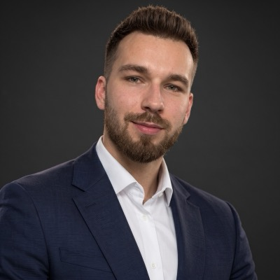
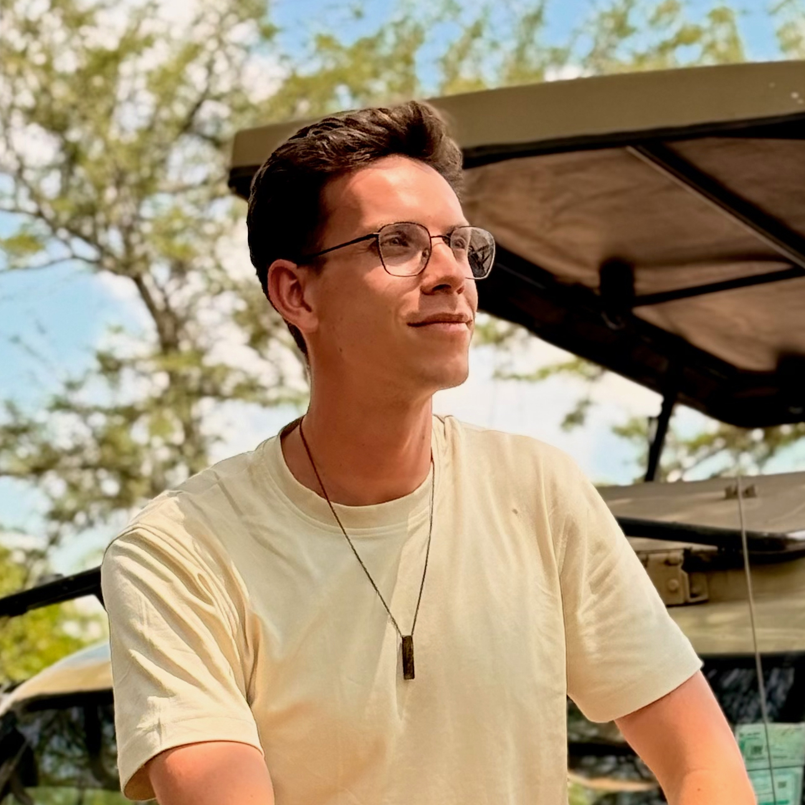
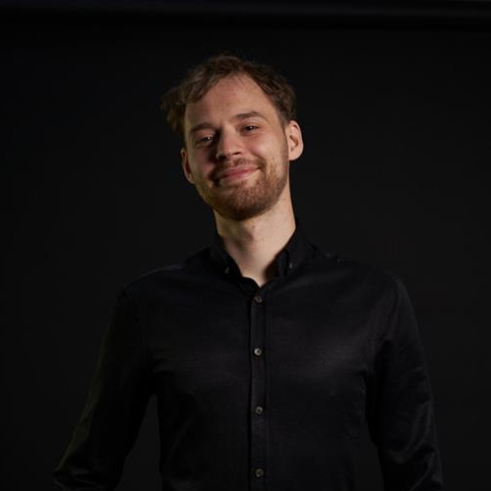
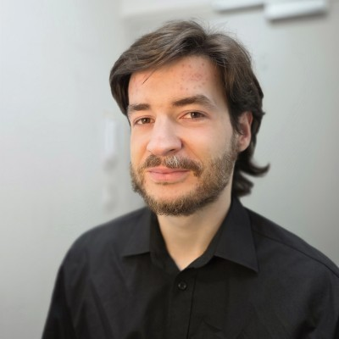
WROCNET.ORG
08
Poznaj organizatorów
Łukasz
Pyrzyk
Łukasz
Olbromski
Daniel
Kowalski
Beata
Trawińska
Tomasz
Zawadzki
Adam
Dłubak
Szymon
Pulka
Tymoteusz
Wojnarowski
wrocnet.org/organizatorzy/
Łukasz Pyrzyk · Wroc.NET

Slide 9
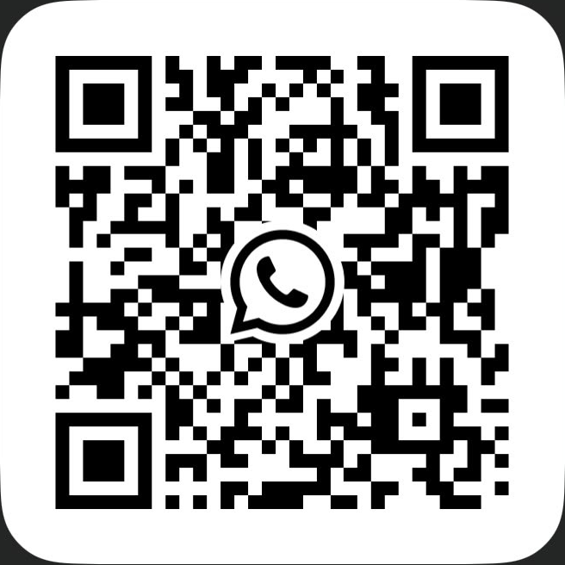

BĄDŹMY W KONTAKCIE
09
Dołącz do społeczności na WhatsAppie
ZESKANUJ KOD
Wrocławska
Grupa .NET
Ogłoszenia, rozmowy i kontakt między spotkaniami.
wrocnet.org/whatsapp
Łukasz Pyrzyk · Wroc.NET

Slide 10
PO CZĘŚCI OFICJALNEJ
10
Zostajemy. Bo tak trzeba.
Piwo. Rozmowy. Networking.
A czasem, całkiem serio, nowa praca.
PONOĆ NAJWIĘKSZE KARIERY ZACZYNAJĄ SIĘ
PRZY BARZE, NIE NA LINKEDIN
(przynajmniej tak mówią ci, którzy zostali dłużej)
Zostań chwilę dłużej - może właśnie tu jest Twoja następna okazja.
Łukasz Pyrzyk · Wroc.NET

Slide 11
173. SPOTKANIE · 15 GRUDNIA 2026 · 18:00
11
Następne spotkanie Wroc.NET
PRELEKCJA 01
PRELEKCJA 02
Czy Result Pattern daje rezultaty?
AI Software Engineering Workflows w praktyce
Hleb Sukrystsik
Łukasz Hałas
Melchior Kozar
PUB WĘDRÓWKI · PODWALE 37/38 · WSTĘP BEZPŁATNY
Łukasz Pyrzyk · Wroc.NET

Slide 12
172. SPOTKANIE · GODZINY ORIENTACYJNE
12
Plan dzisiejszego spotkania
18:15
Piotr Gankiewicz
Ultra-wydajność - gdy liczy się
każda mikrosekunda
19:15
Panel dyskusyjny
Kiedy .NET wystarcza,
a kiedy warto wyjść poza niego?
Gankiewicz · Olbromski · Pyrzyk
20:15
After party
Łukasz Pyrzyk · Wroc.NET

Slide 13
13
PIOTR GANKIEWICZ
ULTRA-WYDAJNOŚĆ
Gdy liczy się każda mikrosekunda

Slide 14
PANEL DYSKUSYJNY
Kiedy .NET wystarcza,
a kiedy warto wyjść poza niego?
ŁUKASZ
OLBROMSKI
PIOTR
GANKIEWICZ
ŁUKASZ
PYRZYK
Zadawajcie pytania. Panel jest dla Was.
Pub Wędrówki · 17 listopada 2026
Łukasz Pyrzyk · Wroc.NET

